Slide 1

Algoritmos e Programação I Funções
Universidade Federal do Piauí Centro de Ensino Aberto e a Distância Curso de Sistemas de Informação
Prof. Arlino Magalhães
arlino@ufpi.edu.br

Slide 2
Sumário
Conceito
Principais Objetivos das Funções
Função
Passagem de Parâmetros
Passagem por Valor
Passagem por Referência

Slide 3
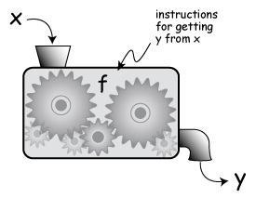
Conceito
Função é um trecho de um algoritmo independente com um objetivo determinado, simplificando o entendimento do algoritmo e proporcionando ao algoritmo menos chances de erro e de complexidade.
Através da passagem de argumentos aos seus parâmetros e através de seu nome, trecho de código de uma função é executado.

Slide 4
Principais Objetivos das Funções
Dividir e estruturar um algoritmo em partes logicamente coerentes.
Facilitar o teste de trechos de código em separado.
Proporcionar ao programador a reutilização de código, através da criação de bibliotecas de funções personalizadas.
Maior legibilidade do algoritmo.
Evitar a repetição de código, substituindo códigos semelhantes por chamadas a uma única função.

Slide 5
Função
Sintaxe: <tipo_de_retorno> <nome_da_função> (<lista_de_parâmetros>) {
<comandos>;
}
Exemplo:
Variáveis parâmetros da função.
Argumentos passados aos parâmetros da função.
int maior (int a, int b) {
int m;
if (a > b)
m = a;
else
m = b;
return m;
}
O tipo de retorno deve ser o mesmo do valor retornado.
maior ( 8, 4) = 8
Valor retornado pela função.
Valor retornado pela função.

Slide 6
Função - Chamada de Função
Quando uma função é chamada, o fluxo de controle do programa é desviado para a função. Ao terminar o execução dos comando da função, o fluxo de controle retorna ao comando seguinte àquele onde a função foi ativada.
int main(){
int c = 2, d = 3;
int e = maior(c, d);
int f = 10, g = 7;
int h = maior(f, g);
int i = maior(6, 0);
return 0;
}
int maior (int a, int b){
int m;
if (a > b)
m = a;
else
m = b;
return m;
}

Slide 7
Função - Função Maior (Código Completo)
#include <stdio.h>
int maior (int a, int b){
int m;
if (a < b)
m = a;
else
m = b;
return m;
}
int main (){ int c, d, e, f, g, h, i;
c = 2; d = 3;
e = maior (c, d);
f = 10; g = 7;
h = maior (f, g);
i = maior (6, 0);
return 0;
}

Slide 8
Função - Exemplo
#include <stdio.h>
int n1 = 3, f1, f2;
int fatorial (int num) {
int fat = 1;
for (int i = num; i > 1; i--)
fat *= i;
return fat;
}
int main (){
f1 = fatorial (n1);
printf ("%d \n", f1);
f2 = fatorial (4);
printf ("%d \n", f2);
printf ("%d \n", fatorial (5));
return 0;
}

Slide 9
Passagem de Parâmetros
Passagem de parâmetros por valor:
Os parâmetros da função recebem uma cópia do valor das variáveis argumento quando a função é invocada.
Todas as alterações feitas nos parâmetros dentro da função não afetam os valores originais dos argumentos.
Passagem de parâmetros por referência:
Neste caso, é enviado para os parâmetros da função uma referência (endereço de memória) das variáveis argumento utilizadas, e não uma simples cópia.
As alterações realizadas dentro da função nos parâmetros alteram os valores originais das variáveis argumento.

Slide 10

Passagem de Parâmetros Passagem por Valor
#include <stdio.h>
int c, d;
void troca (int a, int b){
int aux;
aux = a;
a = b;
b = aux;
}
int main (){
c = 2; d = 3;
printf ("Antes: C=%d, D=%d \n", c, d);
troca(c, d);
printf ("Depois: C=%d, D=%d \n", c, d);
return 0;
}
Ante: C=2, D=3
Depois: C=2, D=3

Slide 11
Passagem de Parâmetros Passagem por Referência
#include <stdio.h>
int c, d;
void troca (int *a, int *b){
int aux;
aux = a;
a = b;
b = aux;
}
int main (){
c = 2; d = 3;
printf ("Antes: C=%d, D=%d \n", c, d);
troca(&c, &d);
printf ("Depois: C=%d, D=%d \n", c, d);
return 0;
}
Ante: C=2, D=3
Depois: C=3, D=2

Slide 12
Escopo de Variáveis e Funções
O escopo é o conjunto de regras que determinam o uso e a validade de variáveis nas diversas partes do programa.
Principais tipos de escopos:
Variáveis locais
São declaradas em um bloco (como uma função, por exemplo) e só tem validade dentro desse bloco.
Parâmetros formais
São declarados como sendo as entradas (parâmetros) de uma função e só tem validade dentro dessa função.
Variáveis globais
São declaradas fora de todas as funções do programa e tem validade em todas as funções.

Slide 13
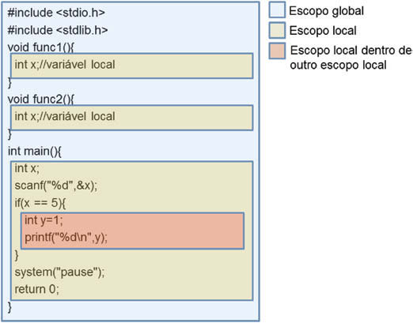
Escopo de Variáveis e Funções Exemplo
Fonte: Backes, André. Linguagem C: completa e descomplicada. Rio de Janeiro: Elsevier, 2013

Slide 14
Exercício 01 Determinar o escopo das variáveis abaixo:
Variáveis globais
Variáveis de parâmetros
Variáveis locais
int c, a, b;
void fn1 (int x, int h){
int y, b;
}
void fn2 (int a, int x){
}
int main (){
int g, b;
return 0;
}
c
a
b
fn1, fn2
x, h
y, b’
a’, x
g, b’’

Slide 15
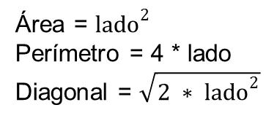
Exemplo Operações em um Quadrado
#include <stdio.h>
#include <math.h>
float area (float lado){
return lado*lado;
}
float perimetro (float lado){
return 4*lado;
}
float semiPerimetro (float lado){
return perimetro (lado)/2;
}
float diagonal (float lado){
float d = 2*lado*lado;
return sqrt (d);
}
int main (){
float lado = 4;
printf ("Area=f%", area (lado));
printf ("Perimetro=f%", perimetro (lado));
printf ("Semi perimetro=f%", semiPerimetro (lado));
printf ("Diagonal=f%", diagonal (lado));
return 0;
}
lado

Slide 16
Exercício 02
#include <stdio.h>
int Igual (int n1, int n2){
int valor;
if (n1 == n2)
valor = 1 ;
else
valor = 0;
return valor;
}
int main (){
a = 2; b = 3;
if ( Igual (a, b) )
printf ("Numeros iguais!");
else
printf ("Numeros diferentes!");
return 0;
}
Fazer uma função chamada de Igual que receba dois números como parâmetros. A função retorna verdadeiro se os dois números forem iguais, caso contrário, retorna falso.

Slide 17
Exercício 02 (Resposta Melhorada)
Fazer uma função chamada de Igual que receba dois números como parâmetros. A função retorna verdadeiro se os dois números forem iguais, caso contrário, retorna falso.
#include <stdio.h>
int Igual (int n1, int n2){
if (n1 == n2)
return 1 ;
else
return 0;
}
int main (){
a = 2; b = 3;
if ( Igual (a, b) )
printf ("Numeros iguais!");
else
printf ("Numeros diferentes!");
return 0;
}

Slide 18
Exercício 03
#include <stdio.h>
int Compara (int n1, int n2){
if (n1 == n2)
return 0;
else
if (n1 > n2)
return 1;
else
return -1;
}
int main (){
a = 2; b = 3;
switch ( Compara (a, b) ) {
case 0: printf ("a = b"); break;
case 1: printf ("a > b"); break;
case -1: printf ("a < b"); break;
}
return 0;
}
Fazer uma função chamada Compara que recebe dois números como parâmetros. A função deve retornar os seguintes resultados:
0, se os dois números forem iguais;
1, se o primeiro número for maior que o segundo;
-1, se o segundo número for maior que o primeiro.

Slide 19
Exercício 04
Fazer uma função que receba como parâmetro as três notas de um aluno e retorne o conceito de sua média conforme a tabela abaixo:
char media (float n1, float n2, float n3) {
float media = (n1 + n2 + n3) / 3;
if (media > = 8)
return 'A';
else
if (media >= 6)
return 'B';
else
if (media >= 4)
return 'C';
else
return 'D';
}
Média | Conceito
8,0 ≤ média ≤ 10,0 | A
6,0 ≤ média < 8,0 | B
4,0 ≤ média < 6,0 | C
média < 4,0 | D

